Slide 1
Ayudantía Matemática para la Gestión I (AP01100)
Clase 7
15 de OCTUbre de 2019
Félix Liberona <fliberona@uchile.cl>

Slide 2
1.- conjuntos, lógica y funciones
Dominio
Codominio
Recorrido,
Gráfico de funciones.
Funciones básicas: función lineal, función cuadrática, función racional
Operatoria de funciones: suma, resta, ponderación por números reales y producto de funciones.
Propiedades de funciones. Composición de funciones. Función inversa.
Funciones: polinomial, lineal, cuadrática, exponencial y logarítmica.
Funciones de varias variables

Slide 3
funciones

Slide 4
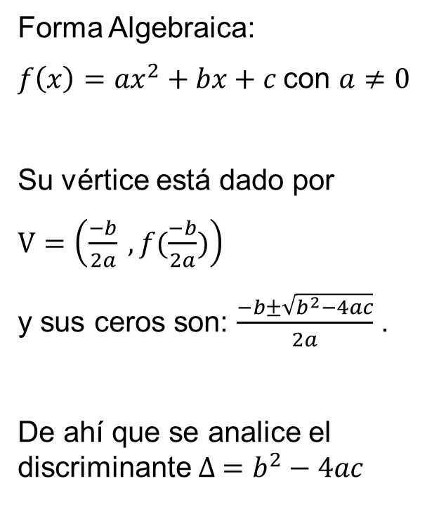
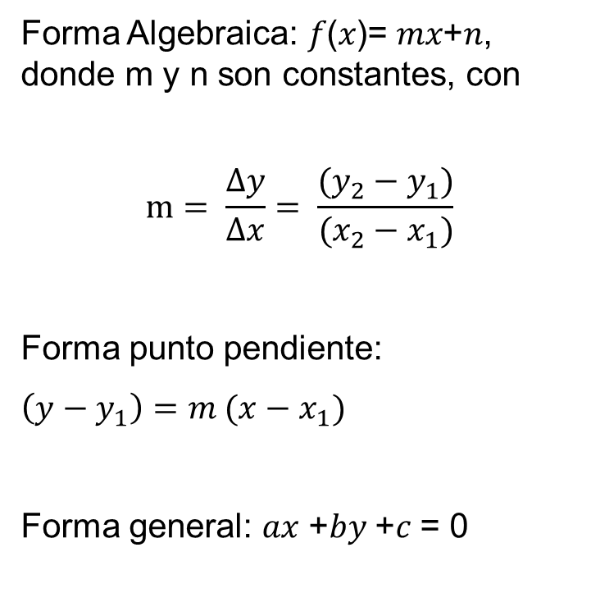
Función lineal
Función cuadrática
Forma Algebraica: 𝑓(𝑥)= 𝑚𝑥+𝑛, donde m y n son constantes, con
$$m= \frac{∆y}{∆x}= \frac{(y_{2}−y_{1})}{(x_{2}−x_{1})}$$
Forma punto pendiente:
$\left(y−y_{1}\right)=m (x−x_{1})$
Forma general: 𝑎𝑥 +𝑏𝑦 +𝑐 = 0
Forma Algebraica:
${f\left(x\right)=ax}^{2}+bx+c$ con $a≠0$
Su vértice está dado por
$V=\left(\frac{−b}{2a} , f(\frac{−b}{2a})\right)$
y sus ceros son: $\frac{−b±\sqrt{b^{2}−4ac}}{2a}$ .
De ahí que se analice el discriminante ${∆ =b}^{2}−4ac$

Slide 5

Función exponencial y logarítmica
${f\left(x\right)=b}^{x}$con $b≠1$y ${f\left(x\right)}^{−1}=l{og}_{b}x$
Con:
$l{og}_{b}b=1$
$l{og}_{b}1=0$
${l{og}_{b}x}^{n}=n∗$ $l{og}_{b}n$
$l{og}_{b}\left(x∗y\right)=l{og}_{b}\left(x\right)+l{og}_{b}\left(y\right)$
$l{og}_{b}\left(x/y\right)=l{og}_{b}\left(x\right)−l{og}_{b}\left(y\right)$
$$l{og}_{10}\left(x\right)=log\left(x\right) y l{og}_{e}\left(x\right)=ln⁡(x)$$

Slide 6

Ejercicios:
1*.- La población de cierta nación en desarrollo está dada en millones de habitantes por la fórmula
$${P\left(t\right)=15∗e}^{0,02∗t}$$
donde t es el tiempo medido en años desde 2005.
a. ¿Cuándo alcanzará la población los 25 millones, suponiendo que esta fórmula mantiene su validez?
b. ¿Cuál será la población en el año 2020?
*Ejercicio 3, Prueba N°2 Matemáticas para la Gestión I - 2019
${f\left(x\right)=b}^{x}$con $b≠1$y ${f\left(x\right)}^{−1}=l{og}_{b}x$
Con:
$l{og}_{b}b=1$
$l{og}_{b}1=0$
${l{og}_{b}x}^{n}=n∗$ $l{og}_{b}n$
$l{og}_{b}\left(x∗y\right)=l{og}_{b}\left(x\right)+l{og}_{b}\left(y\right)$
$l{og}_{b}\left(x/y\right)=l{og}_{b}\left(x\right)−l{og}_{b}\left(y\right)$
$$l{og}_{10}\left(x\right)=log\left(x\right) y l{og}_{e}\left(x\right)=ln⁡(x)$$

Slide 7
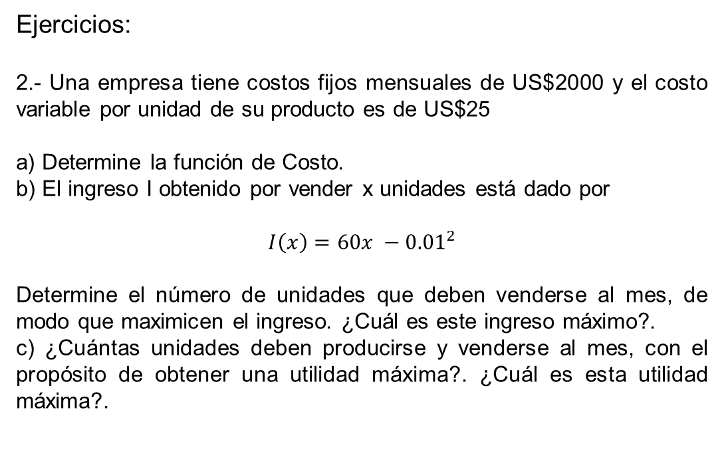
Ejercicios:
2.- Una empresa tiene costos fijos mensuales de US$2000 y el costo variable por unidad de su producto es de US$25
a) Determine la función de Costo.
b) El ingreso I obtenido por vender x unidades está dado por
$${I\left(x\right)=60x −0.01}^{2}$$
Determine el número de unidades que deben venderse al mes, de modo que maximicen el ingreso. ¿Cuál es este ingreso máximo?.
c) ¿Cuántas unidades deben producirse y venderse al mes, con el propósito de obtener una utilidad máxima?. ¿Cuál es esta utilidad máxima?.
LINEAL
Recordar que: $m= \frac{∆y}{∆x}= \frac{(y_{2}−y_{1})}{(x_{2}−x_{1})}$
Forma punto pendiente: $\left(y−y_{1}\right)=m (x−x_{1})$
Forma general: 𝑎𝑥 +𝑏𝑦 +𝑐 = 0
CUADRÁTICA
Su vértice está dado por $V=\left(\frac{−b}{2a} , f(\frac{−b}{2a})\right)$
y sus ceros son: $\frac{−b±\sqrt{b^{2}−4ac}}{2a}$ .

Slide 8
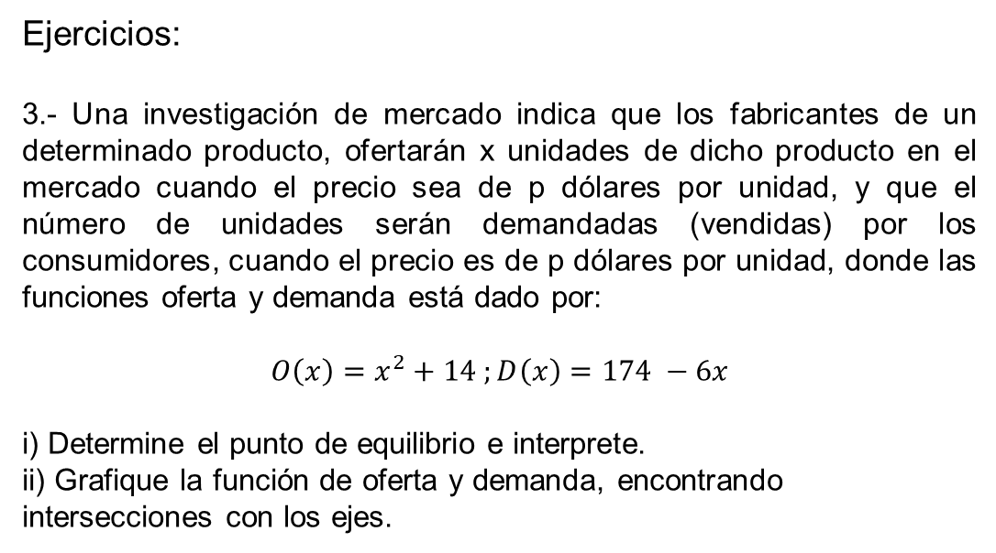
Ejercicios:
3.- Una investigación de mercado indica que los fabricantes de un determinado producto, ofertarán x unidades de dicho producto en el mercado cuando el precio sea de p dólares por unidad, y que el número de unidades serán demandadas (vendidas) por los consumidores, cuando el precio es de p dólares por unidad, donde las funciones oferta y demanda está dado por:
$${O\left(x\right)=x}^{2}+14 ;D\left(x\right)=174 −6x$$
i) Determine el punto de equilibrio e interprete.
ii) Grafique la función de oferta y demanda, encontrando intersecciones con los ejes.
LINEAL
Recordar que: $m= \frac{∆y}{∆x}= \frac{(y_{2}−y_{1})}{(x_{2}−x_{1})}$
Forma punto pendiente: $\left(y−y_{1}\right)=m (x−x_{1})$
Forma general: 𝑎𝑥 +𝑏𝑦 +𝑐 = 0
CUADRÁTICA
Su vértice está dado por $V=\left(\frac{−b}{2a} , f(\frac{−b}{2a})\right)$
y sus ceros son: $\frac{−b±\sqrt{b^{2}−4ac}}{2a}$ .

